Slide 1
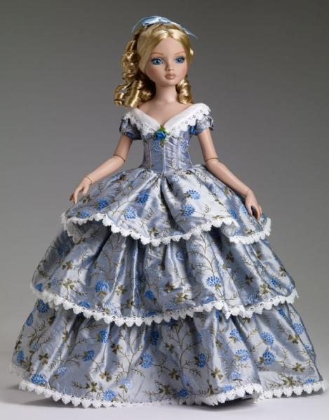
«История кукол»
Выполнила:
Воспитатели 2-й мл.гр Прутяну С.А
Ткачева С.В. 7.07.26г

Slide 2
Цель :
- изучить историю возникновения кукол, их историю в жизни людей;
Задачи :
- познакомиться с историей появления куклы;
- познакомиться с народной игрушкой;
- узнать о куклах, сделанных первыми мастерами;
- узнать в какие куклы играют сейчас.
Гипотеза: всегда ли игра с куклой была увлекательной?

Slide 3
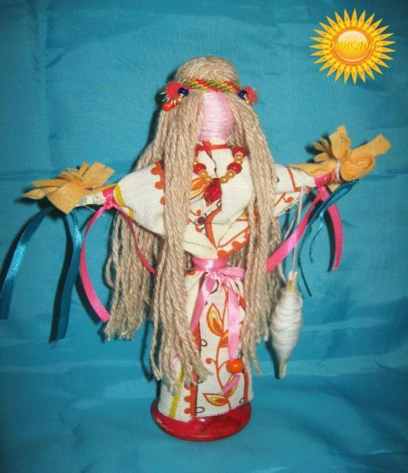
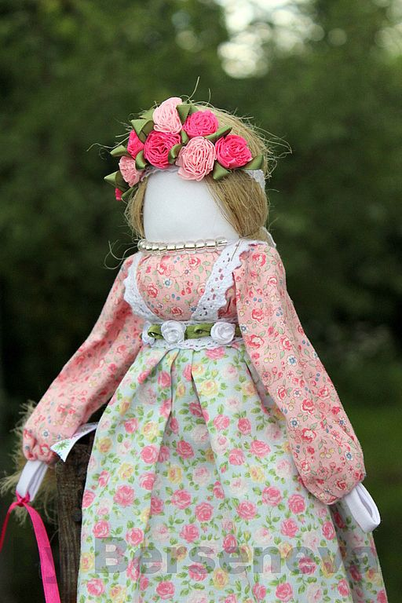
ПЕРВЫЕ КУКЛЫ
Первые куклы были связаны с обрядами и оберегами
Кукла Веснянка - подруги дарили друг другу, чтобы быстрей пришла весна. Они делались без лица.

Slide 4
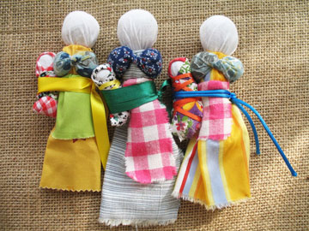
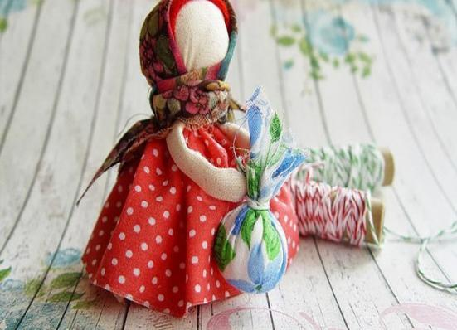
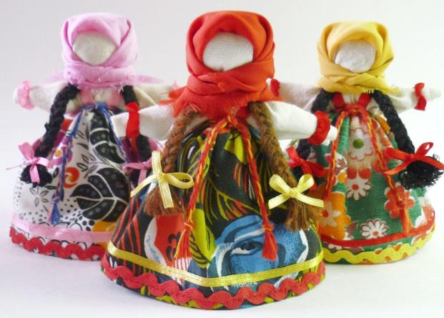
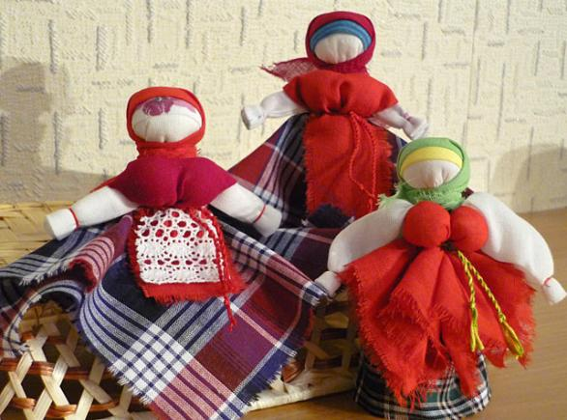
ОБЕРЕГОВЫЕ КУКЛЫ
Самой первой считается зольная обереговая кукла, которую делали из золы. Смешав золу с водой, делался небольшой шарик, которому придавалась форма.

Slide 5
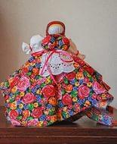
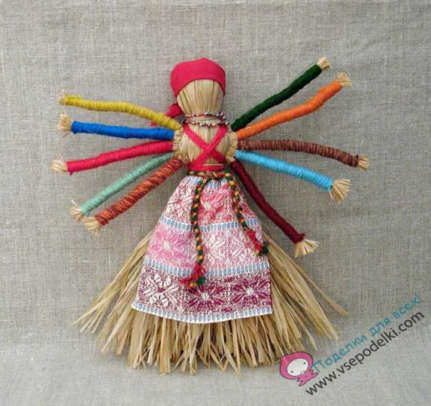
Вепсская кукла.
Такую куклу изготавливали из старых вещей матери без использования ножниц и иглы. Это правило соблюдали с той целью, чтобы жизнь ребёнка была «не резаная и не колотая»..
Кукла "Десятиручка"
Она была призвана способствовать в домашних делах хозяйке дома. Такую куклу, подружки дарили невесте на свадьбу, чтобы та всё успевала и всё у неё ладилось. У такой куклы много-много рук, чтобы все дела спорились, а дома всегда был порядок и достаток.

Slide 6
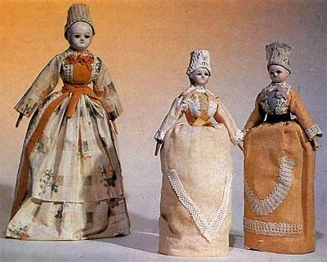
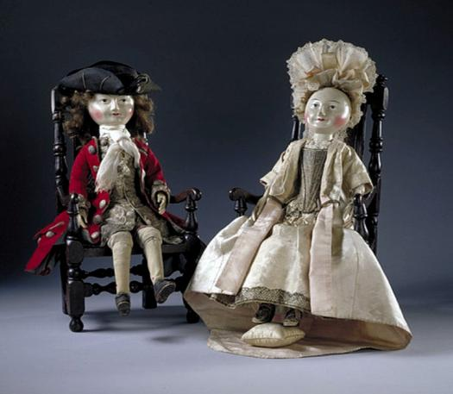
Первые деревянные куклы
Довольно долго русские куклы оставались самодельными. Первые куклы, изготовленные мастерами, появились в подмосковном Сергиевом- Посаде еще в 16 веке. Вырезанные из дерева дешевые куклы. А к концу 19 века Сергиев Посад уже стал столицей игрушечного промысла России. Делают там и по сей день.
Сергиев Пасад 16 век Деревянные английские куклы 1775 год

Slide 7
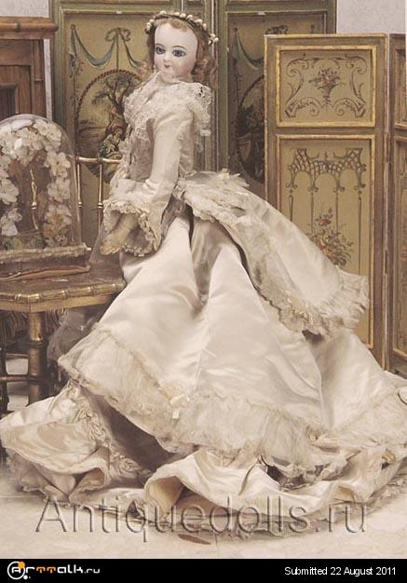
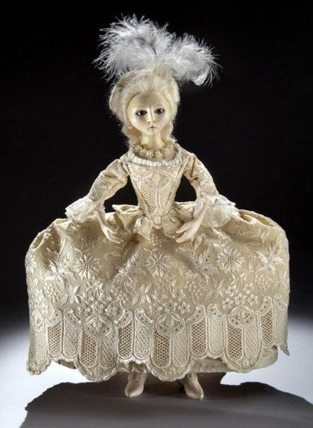
Французские куклы
Они прославились на весь мир уже в 16 веке . Но кроме игровой у них была еще одна важная роль – они знакомили дам с последними веяниями моды. Этих красавиц французы назвали пандорами.

Slide 8
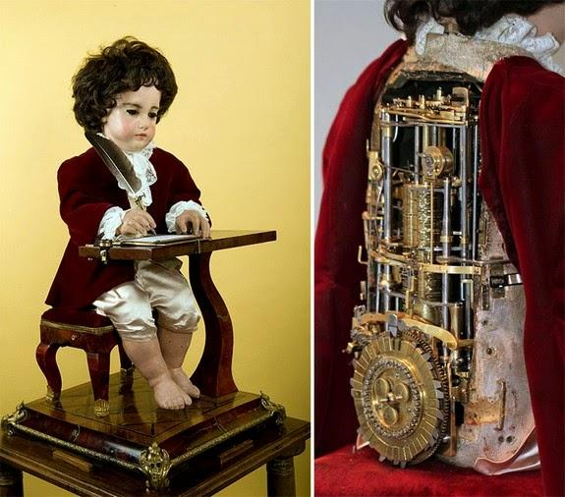
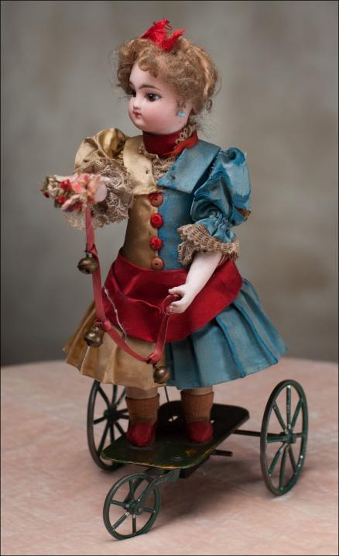
Французы стали прославленными мастерами по части механических кукол в конце 19 века

Slide 9
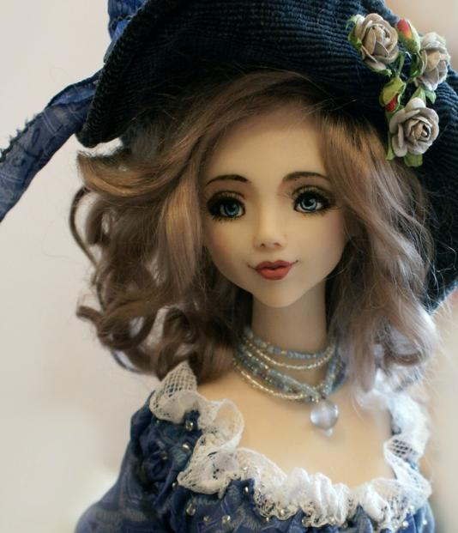
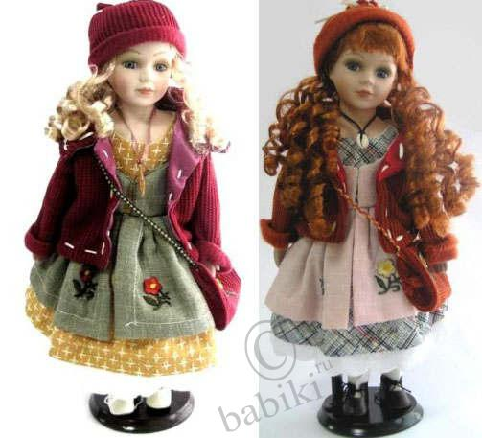
Фарфоровые куклы были мечтой и любимой игрушкой любой маленькой барышни того периода. В этот период появляются куклы, умеющие открывать и закрывать глаза, сидеть, сгибать руки и ноги, даже говорить. Изготавливали фарфоровых модниц в основном в Англии, Франции и Германии. В Российскую Империю их привозили или выписывали из Франции. Это была роскошь!

Slide 10
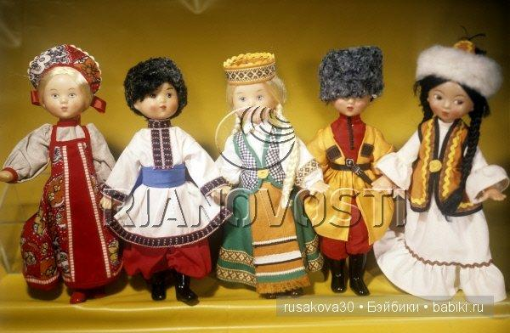
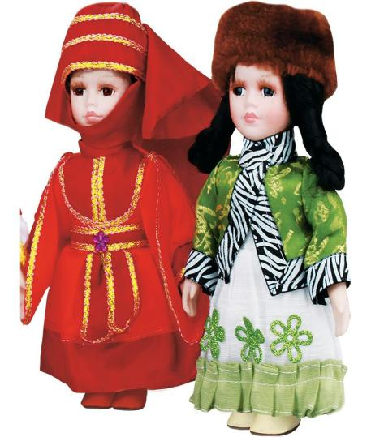
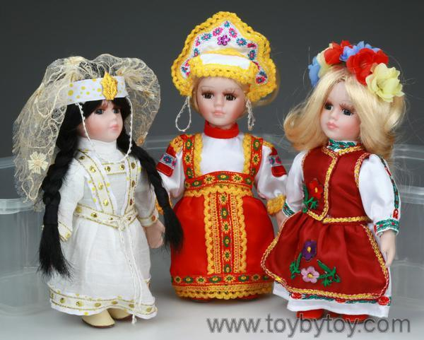
Обязательным атрибутом любого приличного магазина игрушек в 1949-1960 г.г. были куклы в национальных костюмах народов СССР.

Slide 11
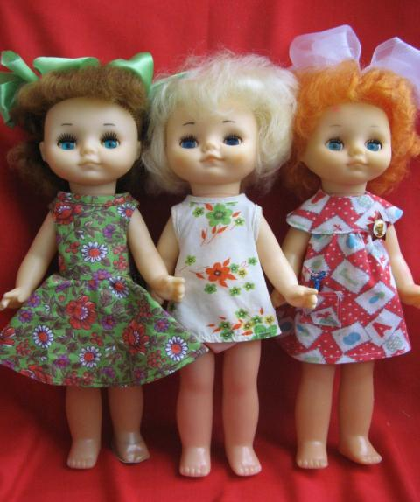
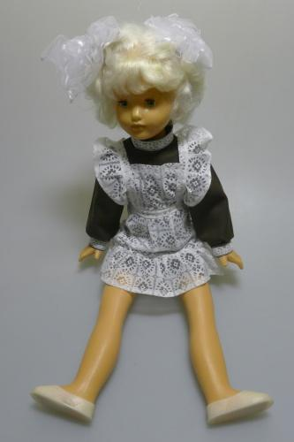
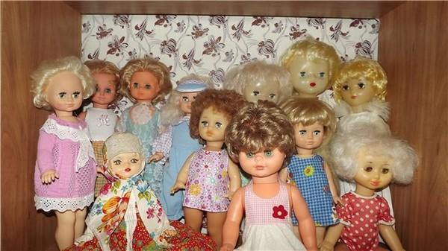
В 1970-80 годы был налажен выпуск пластмассы. Появились вот такие куклы.

Slide 12
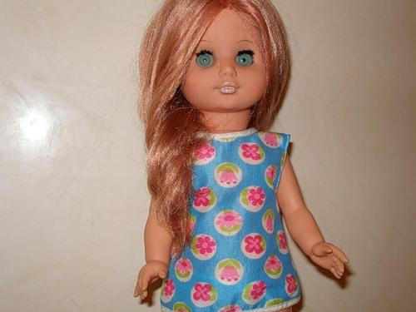
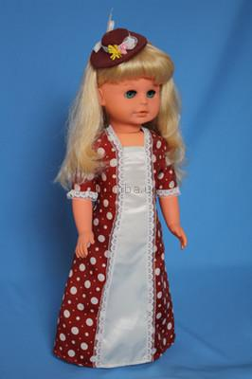
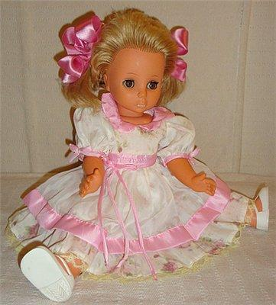
У всех девочек в 80-е годы было пределом мечтаний кукла производства ГДР

Slide 13
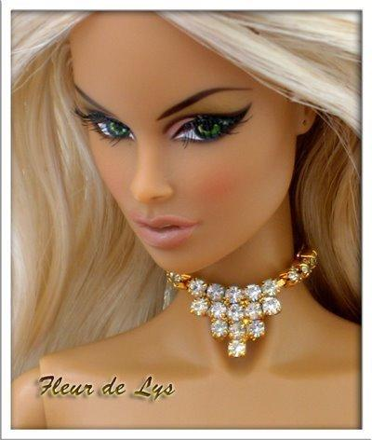
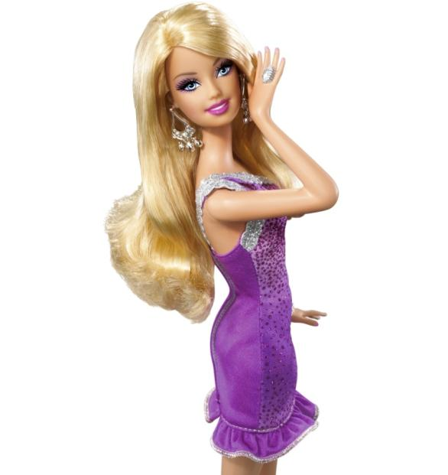
Современные куклы
Кукла Барби
С появлением куклы «Барби» в кукольном мире произошел переворот. Она стала мечтой и идеалом девчонок.

Slide 14
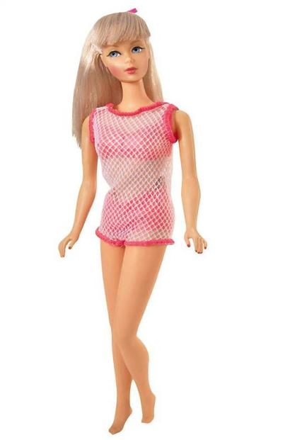
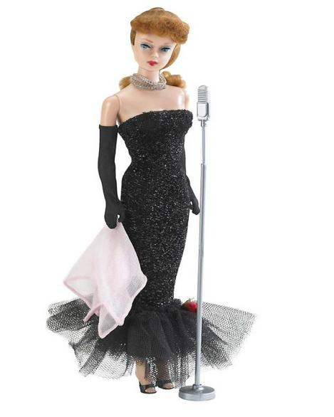
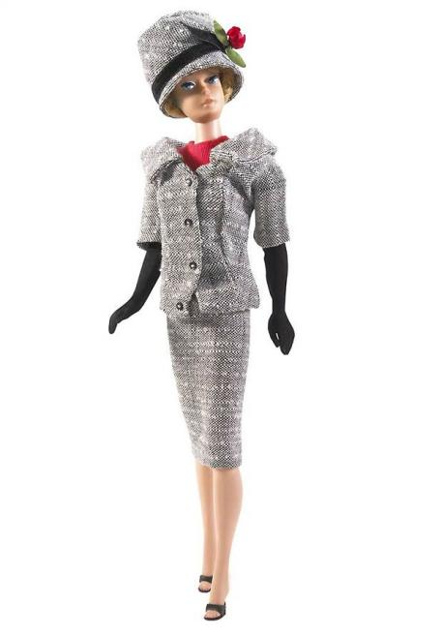
Самые первые куклы Барби появились 1959 г. У них были подведены глаза, ногти покрыты лаком. В 1964 г. У куклы стали сгибаться руки, в 1967 г. – руки и туловище в талии. В том же году изменилось ее лицо.

Slide 15
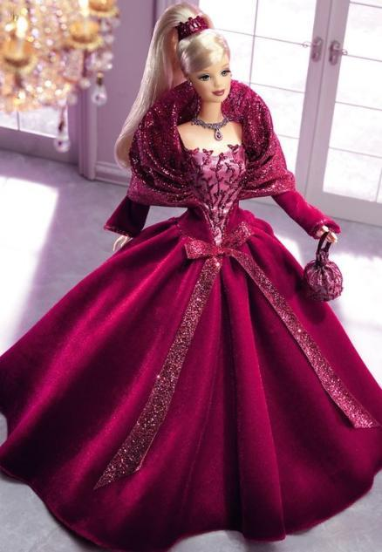
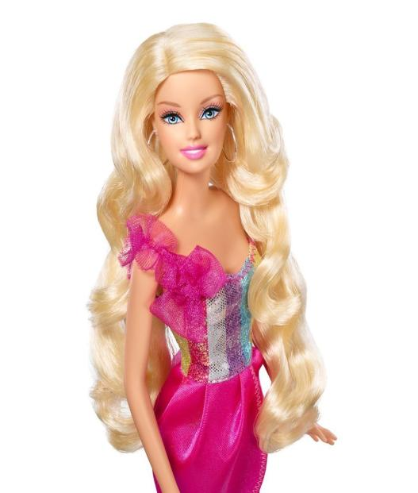
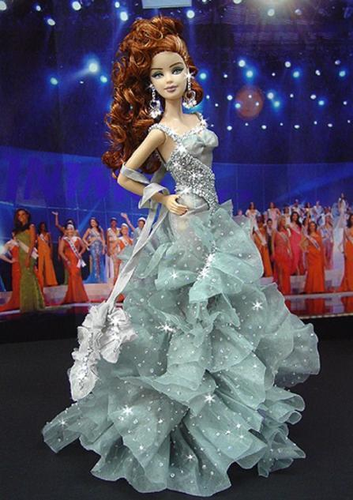
Кукла Барби, ставшая одним из символов 20 столетия, продолжает свой путь в 21 веке. Она всегда была красивой, модной. Более противоречивой игрушки история не знает. Противники не устают рассказывать о неправильных пропорциях тела и губительном влиянии после игры с ней, а поклонники любуются ее красотой.

Slide 16
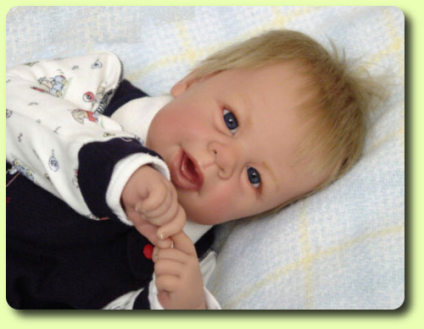
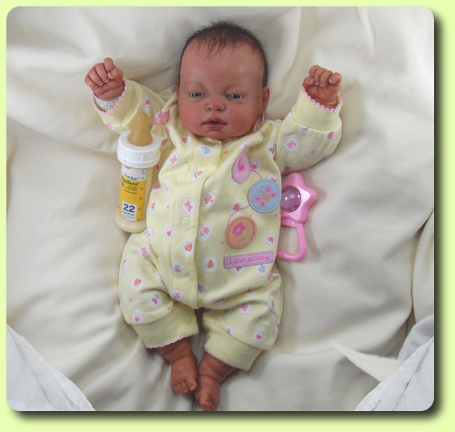
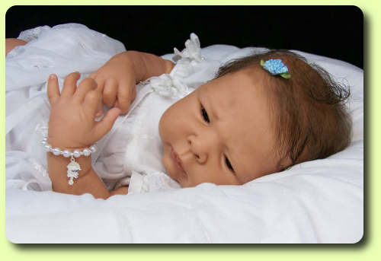
Кукла Реборн
Куклы младенцы завоевывают сердца по всему миру, шокируя, ужасая, потрясая, но, не оставляя равнодушными.
Сейчас трудно понять, с чего все начиналось, хотя появились куклы Реборн не так уж давно – всего-то лет 20 тому назад. Родиной их принято считать Америку.

Slide 17
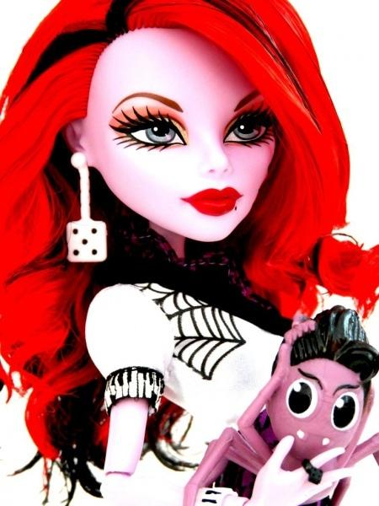
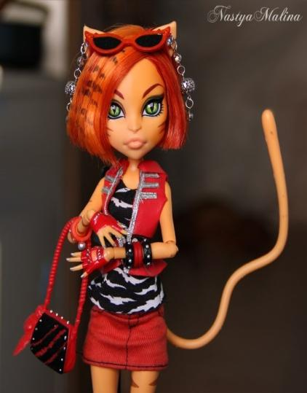
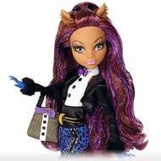
А мое увлечение – куклы Монстр Хай.
В мае 2011 года куклы Монстр Хай появились в продаже и в России. Всего в серии Монстр Хай 76 кукол. Они все разные. Тело у кукол оригинальное, не похоже ни одно другое, существовавшее ранее.

Slide 18
Вывод
Изучив информацию о куклах, я пришла к выводу, что древние куклы отличаются от современных кукол по форме, красоте и назначению.
В процессе исследования я узнала, что куклы использовались не только в игре, но ещё они являлись и оберегом, участниками древних обрядов.
Древние куклы-обереги, использовались как хранители женщины, очага, дома, несли в себе оберегающую силу от злых духов, несчастий и бед.
А куклы нашего времени помогают детям развивать речь, строить взаимоотношения, развиваться, договариваться.
Я была удивлена тому, что в Древней Руси куклы не шили, а мотали, т.е. не использовали иглу и ножницы.
Работать по данной теме было интересно. Я узнала, много интересного о нашем прошлом, о том, как жили и во что верили, и играли наши предки. Я сделала вывод, что во все времена люди играли в куклы, но в каждом поколении она своя.
Данная работа показала, что выдвинутая гипотеза о том, что всегда ли игра с куклой была увлекательной, подтвердилась.

Slide 19
Спасибо за внимание!!!

